Slide 1
Análisis quimométrico del elementos traza en dientes de aborígenes como evidencia de fuentes alimentarias. Determination of trace element profile in human tooth as evidence of food sources in aborigines in the north–central region of Cuba.
Jorge Basilio de la Torre López, Rolando Saladrigas Vega, Yeniset Rodríguez Rodríguez, José Eusebio Chirino Camacho, Lorenzo Morales Santos, Pedro César Quero–Jiménez

Slide 2
Introducción
El objetivo general del presente trabajo es evaluar la posible identificación de métodos de apropiación o fuentes alimentarias de aborígenes precolombinos en cinco zonas de la región centro-norte de Cuba por medio de técnicas quimioterapias aplicadas a resultados de los oligoelementos indicadores de dieta (Ca, Cu, Sr, Mg, Ba y Zn, determinadas por espectrometría de absorción atómica y P por espectrofotometría ultravioleta-visible).
El objetivo general del presente trabajo es evaluar la posible identificación de métodos de apropiación o fuentes alimentarias de aborígenes precolombinos en

Slide 3
Región de estudio, zonas y muestras

Slide 4
Elementos indicadores de dieta

Slide 5
Elementos indicadores de dieta

Slide 6
Muestras dentarias
Las piezas estaban separadas de mandíbulas. Solo una mandíbula encantada tenia dos piezas; incisivo y 2do molar que se correspondieran a distintos periodos del individuo y también por su dieta.
Temporales
Dientes
Permanentes
Sitio arqueológico | Ubicación geográfica | Dientes temporales | Dientes permanentes
Los Cuchillos | Cayo Salinas. Mpio Yaguajay. Sti. Spiritus | 3 | 8
Peña del Indio | Mpio Yaguajay. Sti. Spiritus | 3 | 8
Peña del Evaristo | Mpio Yaguajay. Sti. Spiritus | 3 | 8
La Necropolis | Sitios Charcon. Quemado de Güines. Villa Clara | 3 | 8
Solapa de los Muertos | Mpio Sagua la Grande. Villa Clara | 6 | 12

Slide 7
Preparación de las muestras dentarias
Las muestras fueron limpiadas convenientemente con agua común y destilada en ese orden, empleando cepillo de cerdas finas y alambre fino de acero inoxidable para eliminar las impurezas físicas.
Las determinaciones se efectuaron empleando Espectrometría de Absorción Atómica para los metales Ca, Mg, Sr, Cu y Zn. La concentración de V no pudo efectuarse. El P se determino por Espectrometría Visible.

Slide 8
Tratamiento y Análisis Estadístico.
Todas las mediciones de este estudio se realizaron en tres muestras repetidas eliminando los valores erráticos. Todos los puntos y espectros de datos informados denotan las medias de las repeticiones. La linealidad del proceso de calibración se investigó mediante ANOVA, coeficiente de determinación, coeficiente de correlación y Prueba de falta de ajuste. La relación y el grado de asociación que puede existir entre las variables medidas se evaluaron mediante el análisis de componentes principales (ACP), el algoritmo k-Medoids con Partitioning Around Medoids (PAM) y Dendrograma del análisis de conglomerados jerárquicos. Se utilizó la distancia euclidiana para determinar la similitud entre los conglomerados. El nivel de significancia se fijó en p <0,05. Todos los análisis estadísticos se realizaron mediante R (Versión 3.6.3).

Slide 9
Relaciones entre elementos
El contenido de calcio y fósforo de los dientes varía entre el 34% y el 39% y entre el 16% y el 18% en peso, respectivamente. El esmalte es una construcción cerrada donde no hay más intercambio elemental. Es razonable que su concentración sea mayor en el esmalte que en la dentina. También se determinó la relación Ca/P del diente para determinar el grado de conservación de la dentina y evaluar la contaminación de las muestras.
Este análisis se realizó para cada sitio por separado, evaluando las posibles dietas de cada individuo con su edad probable. En las muestras analizadas, la relación Ca/P es menor a 2.5, por lo que se puede afirmar que el proceso de diagénesis no ha comprometido la integridad del estado de conservación de la matriz dentaria para todos los sitios y muestras analizadas.

Slide 10
Relaciones entre elementos
Relación Zn / Cu : Se utiliza como patrón fundamental de la dieta cárnica.
Solapa de Los Muertos y cueva La Necrópolis, su forma de alimentación era más específica, porque son lugares del interior donde la comida se obtenía principalmente de la caza de animales y la recolección de frutas y verduras.
Los desafíos de fauna encontrados y clasificados en los sitios de estudio, correspondientes a varias especies de jutías principalmente la caza de estos roedores constituyó, muy posiblemente, la actividad de subsistencia que favorece las proteínas. Se determinó que las actividades económicas de la comunidad que los habitaba eran principalmente la caza, la recolección y la pesca. De ello se desprende que se trataba, esencialmente, de un grupo de cazadores-pescadores-recolectores.

Slide 11
Relaciones entre elementos
Relación Zn / Cu : Cueva de Los Cuchillos en Cayo Salina, ubicado cerca de la costa, la dispersión en el contenido de zinc en las muestras puede deberse a que este sitio fue refugio de olas migratorias de diversas regiones, donde su dieta a lo largo de su trayectoria fue principalmente de animales marinos y otros productos del mar, quizás otros individuos con un patrón de a siento interior en tierra y cierta movilidad en áreas cercanas a la costa.
En los sitios Peña del Indio y Peña de Evaristo, la dispersión de Zn no es significativa, lo que implica que los habitantes de ambos sitios tenían dietas aproximadamente similares estando basada en carne y abundante proteín.a vegetal (estos eran Agroalfareros)

Slide 12
Relaciones entre elementos
Relación Zn/Ba : Determina la dieta vegetal.
Los Cuchillos en Cayo Salina, las muestras están todas agrupadas hacia la parte inferior izquierda del gráfico, donde se observa la falta de contenido de bario en los habitantes de este sitio en general pudiendose afirmar que estos individuos no tenían como fundamental el consumo de fibra vegetal, frutos secos y legumbres. Sin embargo, existe una marcada diferencia en términos de la concentración relativa de Zn presente.
En La Necrópolis se observa una gran dispersión de la relación Zn/Ba presentando una dieta mixta a base d e fibra vegetal, frutos rojos, tubérculos y en algunos casos carnes y cereales, aunque hay individuos de edades tempranas que presentan niveles de zinc relativamente bajos, lo que indica su baja dieta a base de carne, lo que podría deberse a la forma de alimentación que estos aborígenes tenían con los más pequeños ya que tienen un alto contenido de bario que indica una dieta rica en verduras, frutas y legumbres.

Slide 13
Relaciones entre elementos
Relación Mg/Ba : Señala el índice de dieta vegetal presente en las muestras dentales.
Los Cuchillos en Cayo Salina, se observa que la mayoría de las muestras se encuentran agrupadas en la parte inferior izquierda del gráfico como en Peña del Indio, evidenciando que la dieta en estos dos sitios fue muy similar en cuanto a los niveles de aporte vegetal actual, y es que ambos sitios estaban dentro de la costa, como el primero, o cerca de ella, como en el caso del segundo, lo que está claro es que sus niveles de concentración de bario son muy bajos. Sin embargo, los niveles de magnesio son altos y también es un patrón de consumo de vegetales, basado en vegetales verdes, cereales y legumbres.
Peña del Indio, las concentraciones de los oligoelementos bario y magnesio se encuentran dentro de las concentraciones establecidas sin mucha variación.

Slide 14
Relaciones entre elementos
Relación Mg/Sr: los elementos son patrones de dieta vegetal y dieta rica en animales marinos, respectivamente.
Cueva de Los Cuchillos en Cayo Salina se observa una gran dispersión entre las muestras debido a la dieta de los individuos de esta zona. Como se discutió anteriormente, en este sitio pueden haber coexistido dos tipos de comunidades, una dúo a la migración y la otra perteneciente a zonas costeras cercanas al sitio, que acudieron allí para buscar comida en el mar. En la cueva La Necrópolis ocurre lo contrario, ya que todas las muestras están agrupadas en la esquina inferior izquierda del gráfico indicando la baja concentración de Mg y Sr, por lo que es evidente que su dieta no se basó fundamentalmente en productos marinos, ni sobre productos vegetales. Este sitio se ubica algo más en el centro del Región Central de Cuba y como se observó su dieta se basaba principalmente en carnes, vísceras, moluscos y otros alimentos terrestres.

Slide 15
Relaciones entre elementos
Relación Sr/Ba : Muestra fundamentalmente la influencia del tipo de dieta vegetal.
Cueva de Los Cuchillos en Cayo Salina, estos elementos eran variables. Algunos fueron sacados de un área de enterramiento Agroalfarero y otros de un sitio, Preagroalfarero.
La relación Sr/Ba es alta en el sitio Cueva de Los Cuchillos en Cayo Salina, Peña del Indio y Peña Evaristo, lo que muestra la dependencia de los recursos marinos en estos asentamientos cercanos al mar. Similares resultados fueron encontrados por otros autores en Matanzas.

Slide 16
Relaciones entre elementos
Relación Sr/Ca y Zn/Ca : Se utilizó como indicador de dieta vegetal.
Indicaron que el patrón de alimentación de los sitios bajo estudio es muy diferente.
Los Cuchillos en Cayo Salina, se encuentra más ampliamente disperso, probablemente su dieta se basaba principalmente en moluscos y marisco.
Los sitios de Peña del Indio y Peña de Evaristo, presentan una dieta similar, en gran parte por la cercanía de ambos sitios y, como se ha demostrado, estos son sitios funerarios y no lugares residenciales.
La Solapa de Los Muertos presenta el mayor consumo de carne de los sitios analizados y dieta baja en vegetales.
El sitio La Necrópolis tiene, al igual que el sitio Solapa de Los Muertos, bajo consumo de vegetales, lo que indica un modelo económico basado en productos cárnicos en ambas zonas arqueológicas.

Slide 17
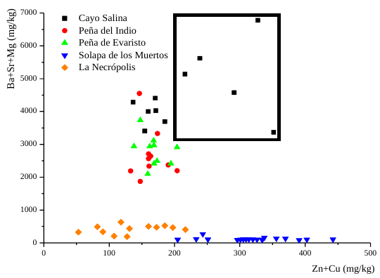
Relaciones entre elementos
Para discriminar, en grupos, las muestras analizadas, se grafica la relación Zn + Cu (mg.kg⁻¹) (carnívoro-herbívoro) y de Ba + Mg + Sr (mg.kg⁻¹) (herbívoro-carnívoro) en un grafico bidimensional.
Se supone el sitio de Solapa de Los Muertos y cueva La Necrópolis (resalados en azul y naranja, respectivamente) no se asemeja a los otros sitios debido a la dieta que tienen. Se agrupan las muestras de los sitios cueva de Los Cuchillos en Cayo Salina, Peña del Indio y Peña de Evaristo, por lo que se infiere que estos individuos presentaron alimentación similares. En el caso de la cueva de Los Cuchillos en Cayo Salina, algunas muestras presentan dispersión (están enmarcadas en el cuadrado delimitado en negro), lo que sugiere que son individuos exógenos a la comunidad o que vivieron en otra época.

Slide 18
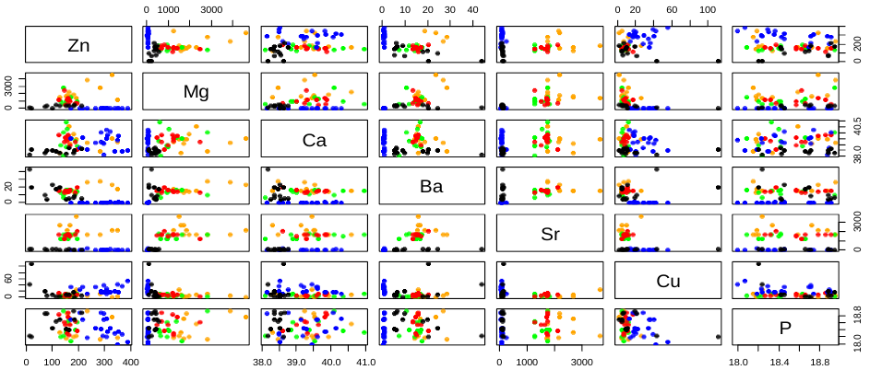
Análisis de Componentes Principales y Análisis de Cluster
En los resultados del análisis exploratorio se evidencia que por diversas combinaciones de variables se pueden formar grupos diferenciados

Slide 19
Análisis de Componentes Principales y Análisis de Cluster
Agrupación de gráficos de dispersión k: medias que muestran la distribución de muestras de los cinco sitios según los valores logarítmicos de Zn (mg.kg⁻¹), Mg (mg.kg⁻¹), Ca (porcentaje), Ba (mg.kg⁻¹), Sr (mg.kg⁻¹), Cu (mg.kg⁻¹) y P (porcentaje). (b) Representación óptima de las k-medias de agrupamiento. Las elipses indican intervalos de confianza del 95%.

Slide 20
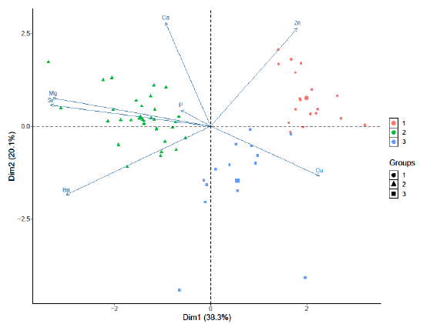
Análisis de Componentes Principales y Análisis de Cluster
Biplot PCA y K–Means para análisis representativos de las variables.

Slide 21
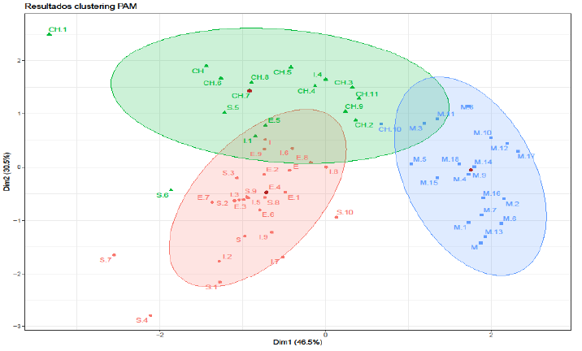
Análisis de Componentes Principales y Análisis de Cluster
Combinación del k–Medoids con algoritmo PAM.

Slide 22
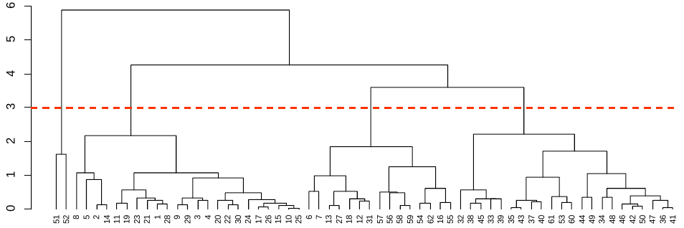
Análisis de Componentes Principales y Análisis de Cluster
Gráfico del análisis de conglomerados jerárquicos utilizando la concentración de Zn (mg.kg⁻¹), Mg (mg.kg⁻¹), Ca (porcentaje), Ba (mg.kg⁻¹), Sr (mg.kg⁻¹), Cu (mg.kg⁻¹) y P (porcentaje).

Slide 23
CONCLUSIONES
Los resultados de esta investigación confirman la hipótesis inicial de que son identificables cambios paleodietarios importantes entre las diferentes unidades cronoestratigráficas culturales de la Región Central de Cuba.
Los cambios tecnológicos en los modos de procesamiento de alimentos con el inicio de la esta etapa en la Región Central cambiaron los hábitos alimentarios con la introducción de diferentes prácticas de procesamiento, lo que condujo a alimentos más suaves y posiblemente más procesados.
Las muestras de la cueva de Los Cuchillos en Cayo Salina, en general, son los valores más altos de elementos indicadores de la dieta herbívora y carnívora, presumiblemente esta última de origen marino suponiéndose que fueron, en su mayoría, pescadores-recolectores.

Slide 24
CONCLUSIONES
En el caso de los sitios Peña del Indio y Peña de Evaristo, con una marcada dieta proveniente del mar, se reafirma su relación con los sitios de los cayos o la zona costera ya que luego de explorar toda la zona, no aparecen sitios de habitación; y aunque posiblemente pertenecían al mismo grupo sociocultural y tipo de apropiación, no a la misma comunidad.
Fue en el sitio de Solapa de Los Muertos donde el cobre se comportó más alto, por lo que se puede inferir que este sitio albergaba a los llamados cazadores, quienes tenían una dieta basada principalmente en carnes rojas.
En el caso de Solapa de Los Muertos y La Necrópolis presentan los valores más bajos para la dieta herbívora [por lo que se suponen cazadores-recolectores con alguna evidencia preceramistas.

Slide 25
CONCLUSIONES
A través del análisis de muestras de la misma mandíbula, se afirma que hubo un cambio en el patrón de alimentación de dicho individuo, que primero fue herbívoro y pasó a ser carnívoro.
En el análisis de conglomerados, los conglomerados se separan de una manera diferente a la del gráfico PCA y Biplot PCA y K-Means, donde todas las variables incluidas han demostrado ser buenos predictores.
Un nuevo grupo que llamamos zona intermedia aparece en la gráfica de análisis de conglomerados jerárquicos, ya que corresponde principalmente a la cueva La Necrópolis en el sitio El Charcón, en correspondencia con lo que se muestra por la combinación de los k-Medoides con el algoritmo PAM, una vez utilizado por primera vez en análisis arqueológico, se encuentra a una distancia intermedia entre la ubicación de Solapa de Los Muertos (interior) y los sitios de la zona costera, que son sitios de enterramiento.

Slide 26
CONCLUSIONES
Se demuestra que los grupos del interior eran diferentes a los de las zonas costeras, es decir, eran individuos descendientes de migrantes y no de migrantes mismos, ya que las concentraciones de oligoelementos se encuentran en rangos similares en diferentes épocas, lo que indica que vivieron en esa zona por un largo período, y con una alta esperanza de vida para estos grupos humanos, que en ese momento no era alta.
Los grupos de edad, ya sean jóvenes o adultos, muestran un comportamiento muy similar en cuanto a las concentraciones obtenidas para cada muestra, mientras que existe una diferencia entre los sitios en general.

Slide 27
Muchas Gracias

